Slide 1
Elektronski sistem za glasanje
Univerzitet u Sarajevu
Elektrotehnički Fakultet Sarajevo
Objekto orijentisana analiza i dizajn
Radili: Profesor:
Kenan Karahodžić R. prof. dr Dženana Đonko,dipl.ing.el.
Damad Butković Asistent:
Adnan Dželihodžić, Mr. dipl. ing.

Slide 2
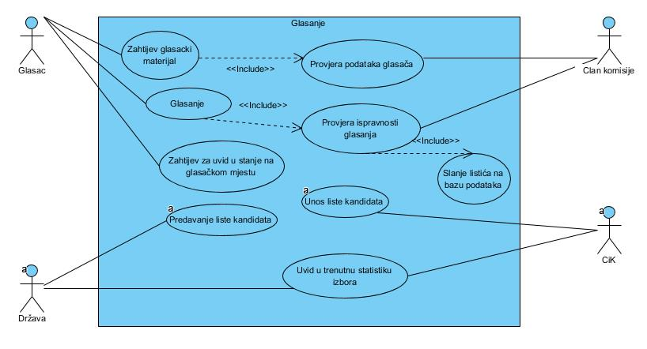
Use Case

Slide 3
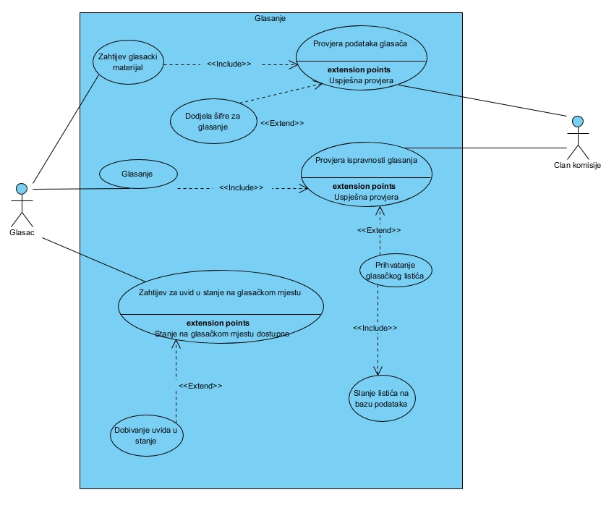
Use Case - Glasanje

Slide 4
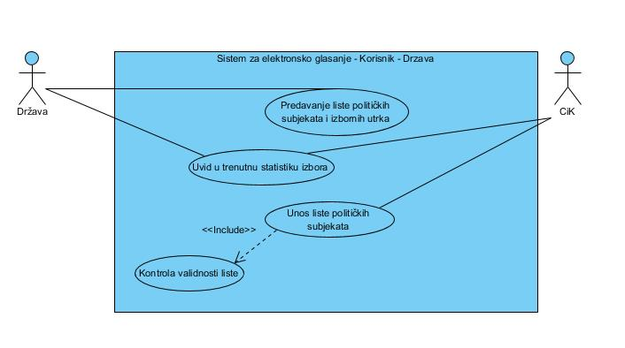
Use Case – Korisnik Država

Slide 5
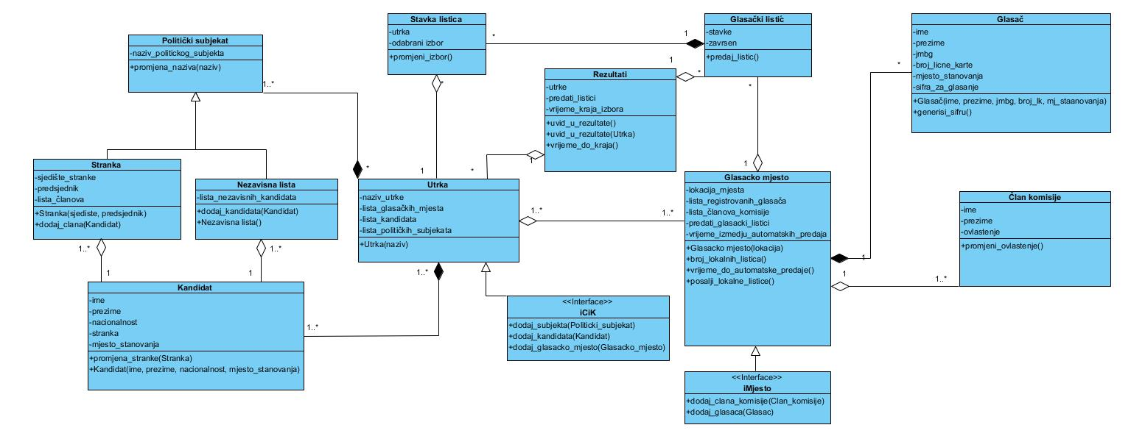
Dijagram klasa

Slide 6
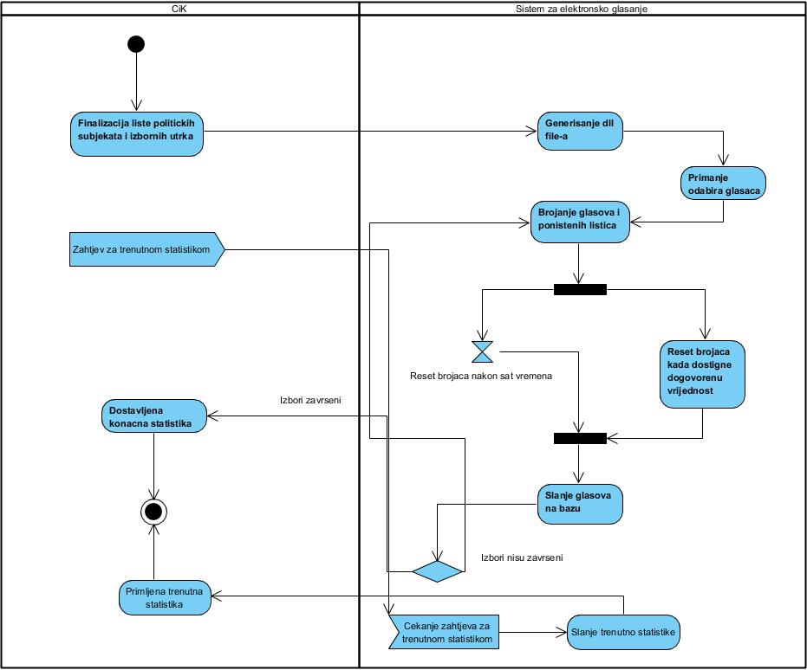
Dijagram aktivnosti - CiK

Slide 7
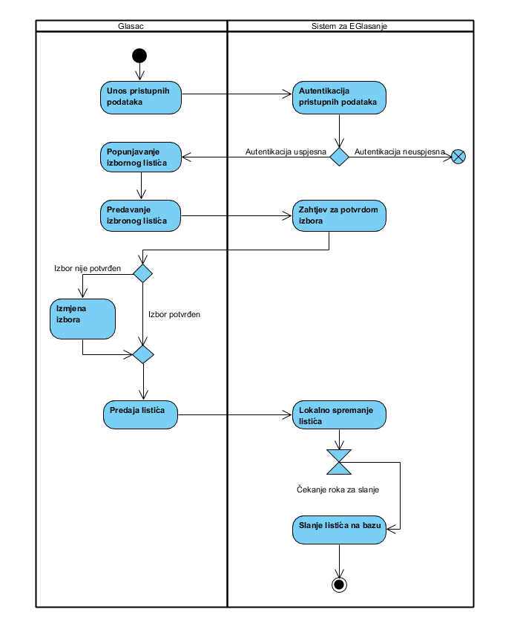
Dijagram aktivnosti - Glasač

Slide 8
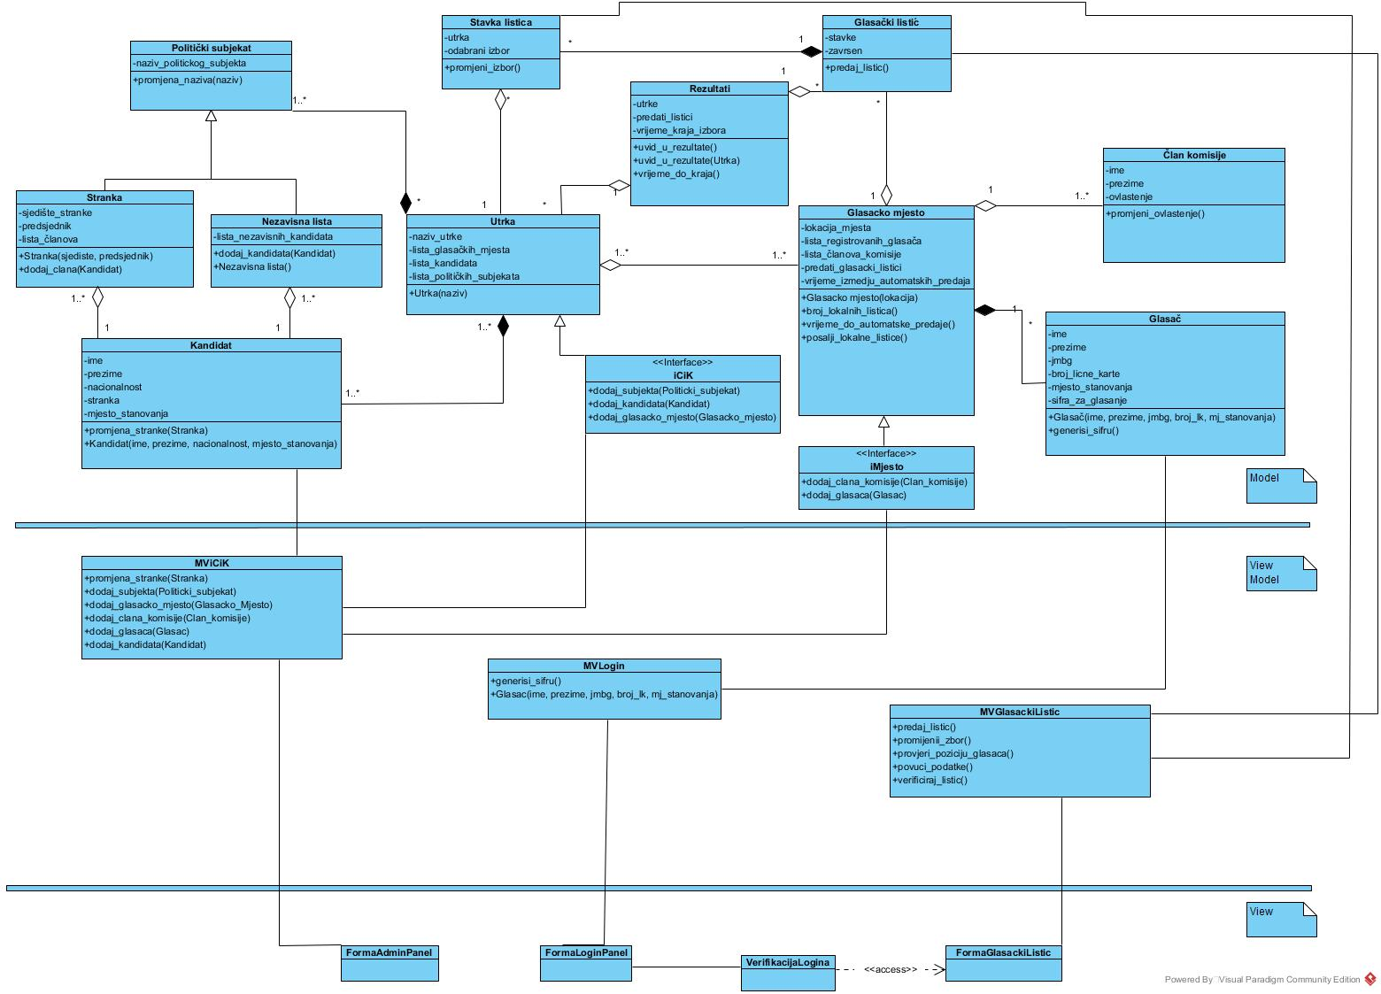
MVVM dijagram klasa

Slide 9
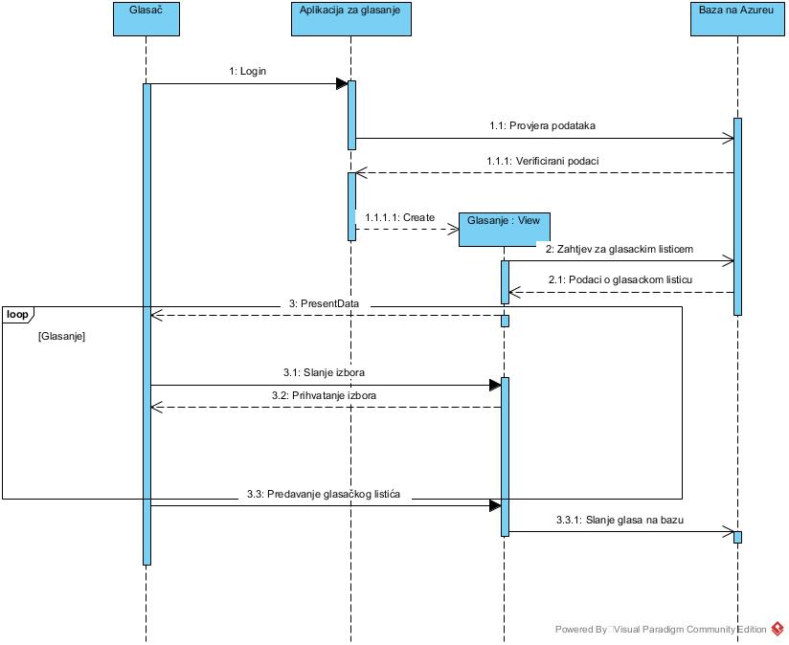
Dijagram sekvenci - Glasanje

Slide 10
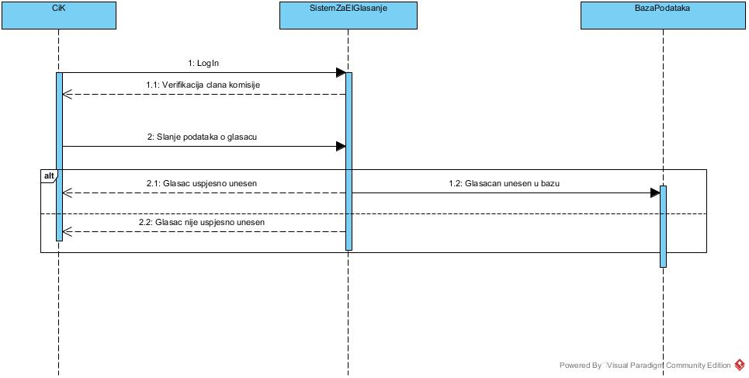
Dijagram sekvenci – Dodavanje glasača

Slide 11
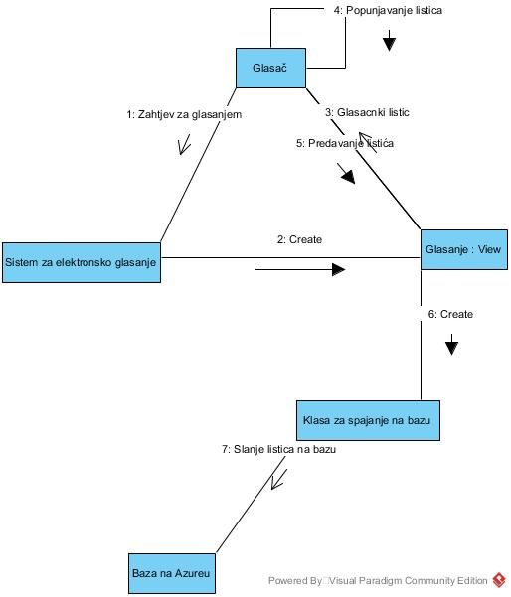
Dijagram komunikacije - Glasanje

Slide 12
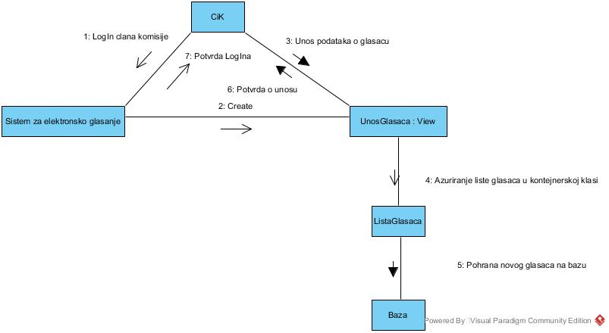
Dijagram komunikacije – Dodavanje glasača

Slide 13
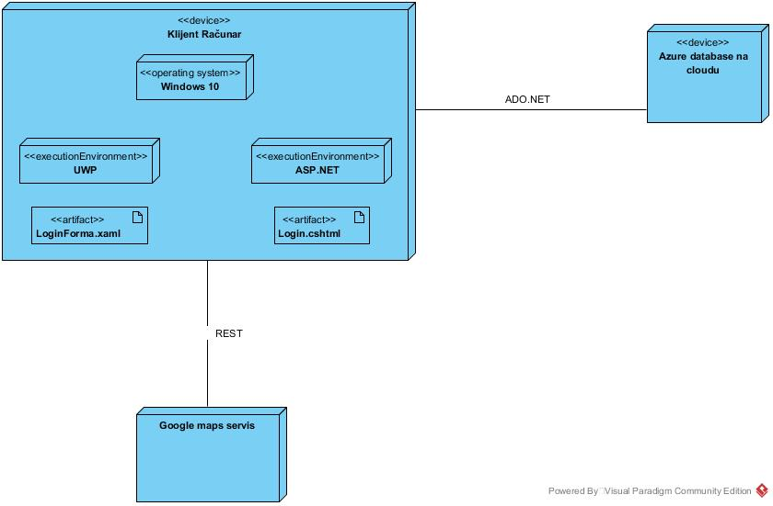
Dijagram raspoređivanja

Slide 14
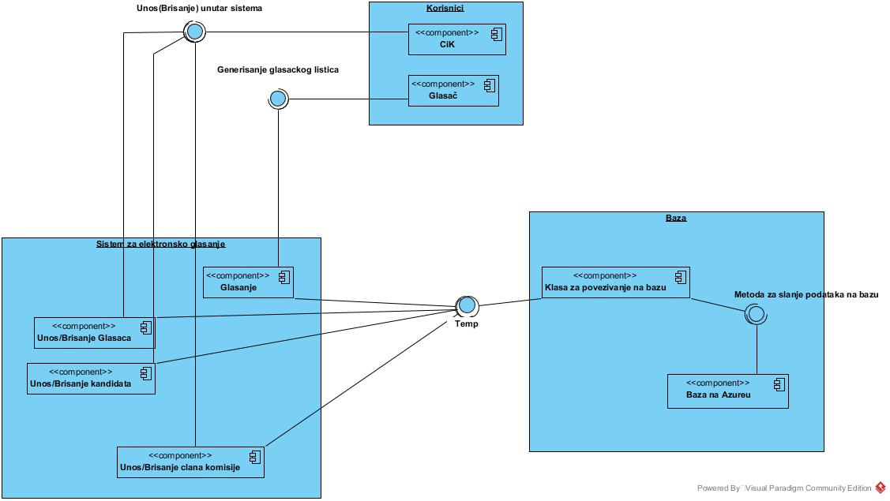
Dijagram komponenti

Slide 15
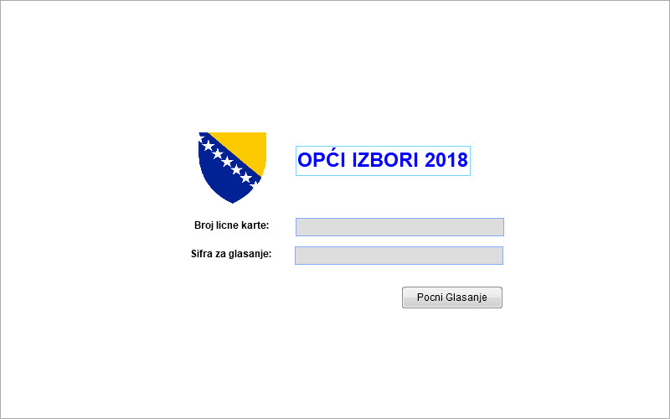
Prototip - Login

Slide 16
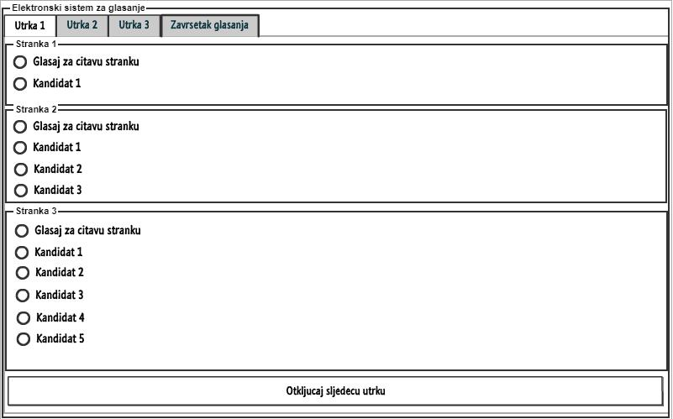
Prototip – Primjer utrke

Slide 17
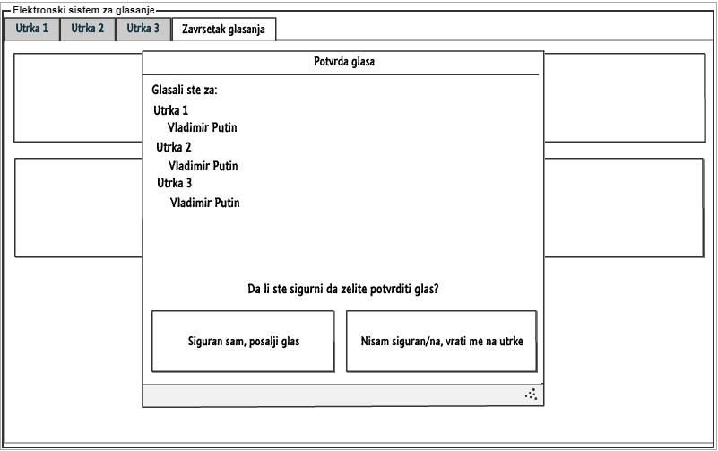
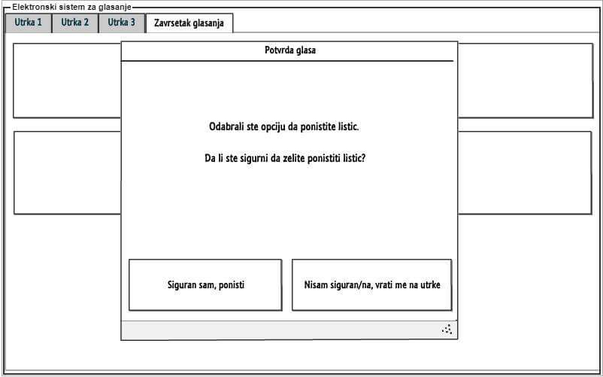
Prototip - Provjere

Slide 18
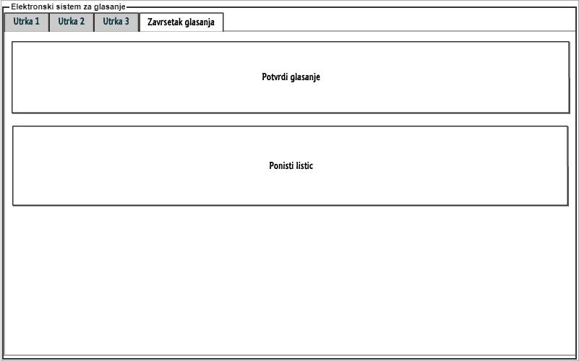
Prototip – Predaja listića

Slide 19
?
Pitanja ?
Želje ?
Pozdravi ?

Slide 20
Hvala na pažnji!

